Slide 1
Az állatorvos szerepe az élelmiszerlánc- biztonság megteremtésében
Kockázat-kommunikáció
dr. Barna Sarolta

Slide 2
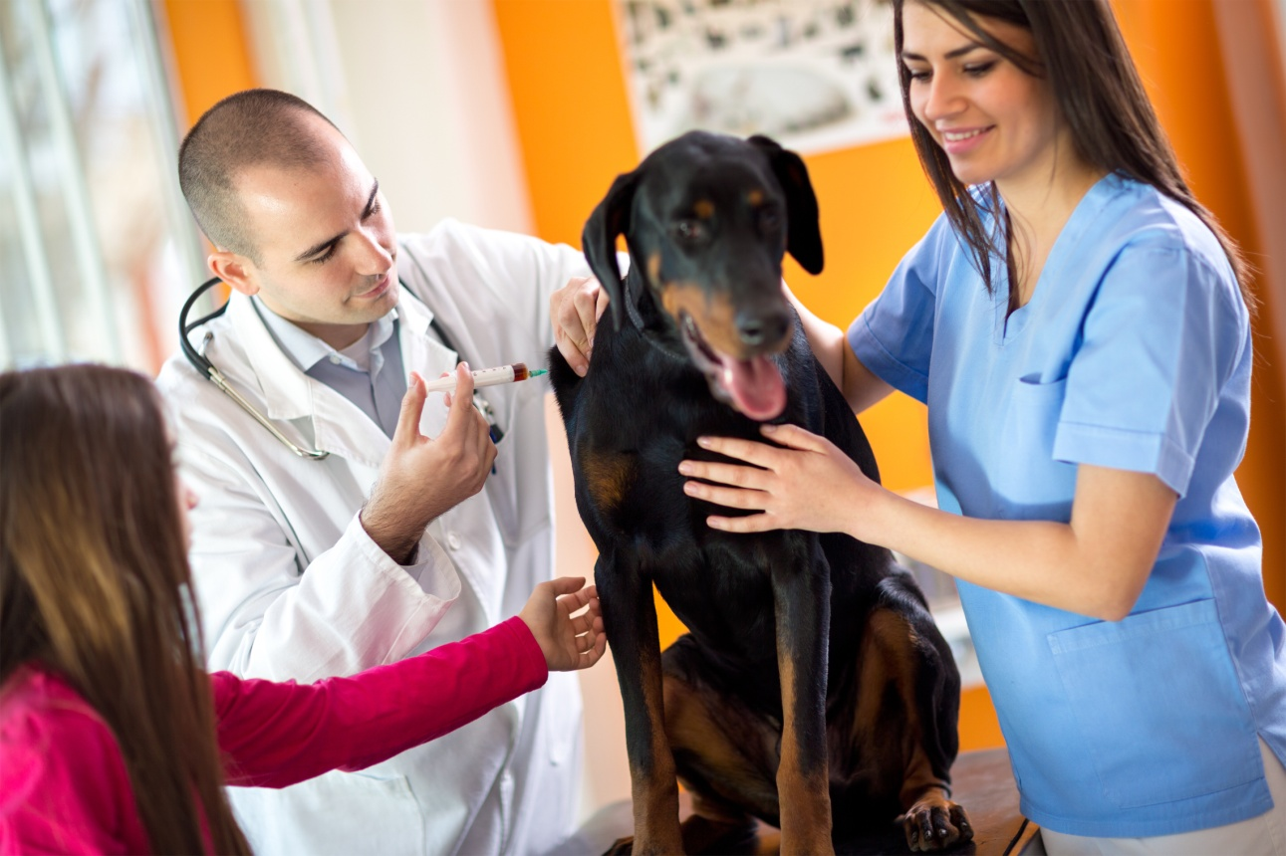
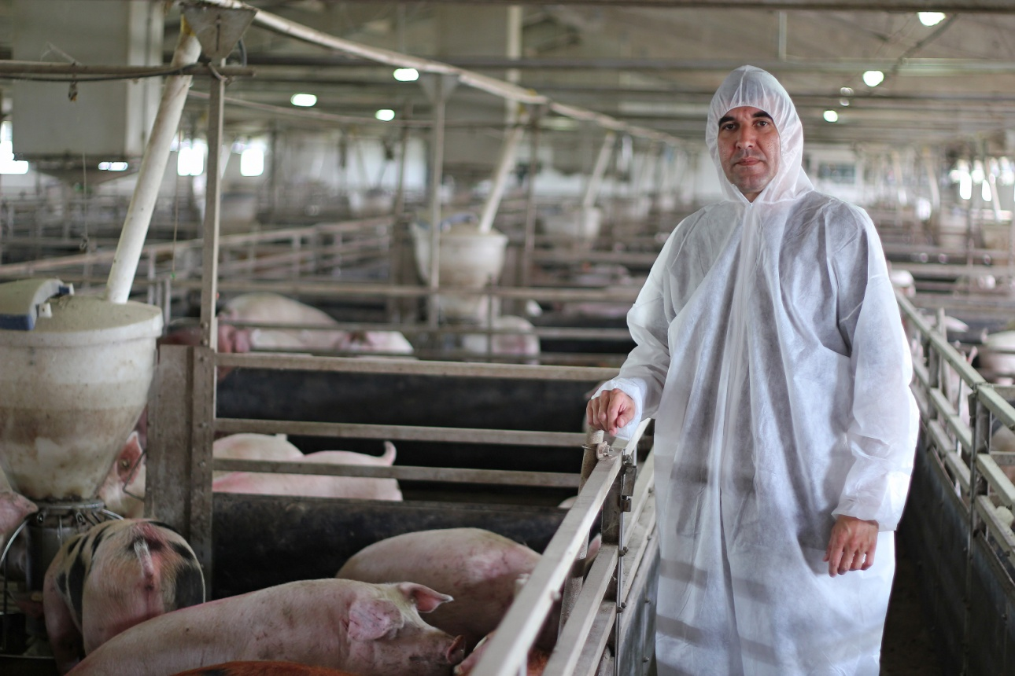
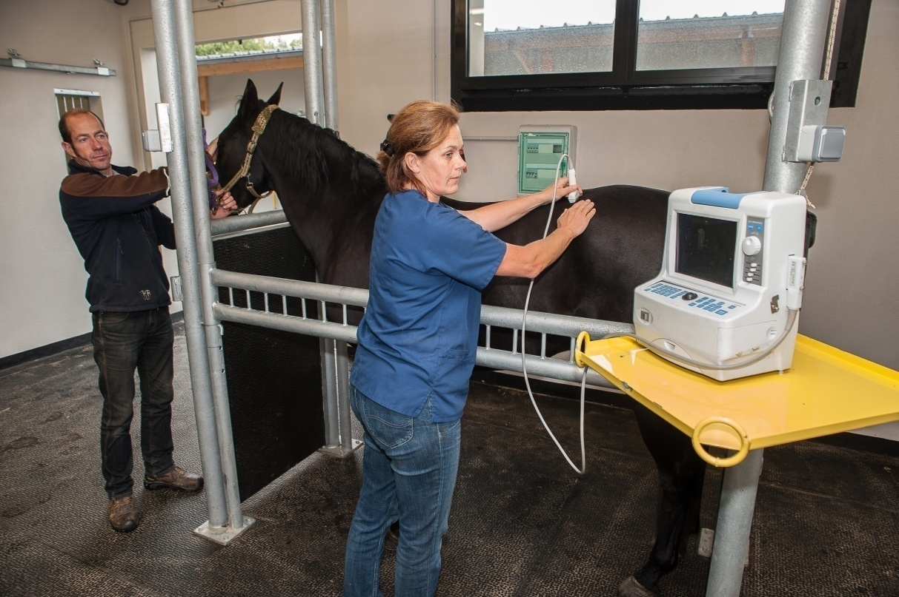

Slide 3
vázlat
Általános kommunikációs ismeretek – egyéni kommunikáció
Intézmények kommunikációja
Kockázat kommunikáció
Rövidtávú kockázat kommunikáció
válság v krízis kommunikáció
Hosszú távú kockázat kommunikáció
Szemléletformálás, vásárlási és fogyasztási szokások befolyásolása

Slide 4
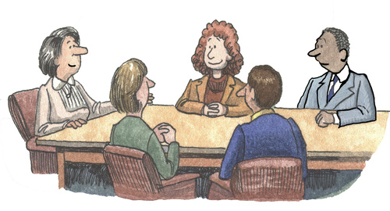
Egyén kommunikációja
Verbális azaz szavak, szöveg – 7 %
Non verbális
Beszéd (hanglejtés, hangszín, hangerősség stb) – 38 %
Egyéb (testbeszéd) - 55 %

Slide 5
Mi kell a jó kommunikációhoz?
Önismeret
Emberismeret
Kommunikációs technikák

Slide 6
Intézmény kommunikációja
Az intézmény termékét akarjuk eladni
Az intézmény reputációját akarjuk megőrizni/növelni (versenytársak)
Kockázatcsökkentés céljából (kockázatkommunikáció)

Slide 8
Kockázatkommunikáció fajtái
Krízis vagy válságkommunikáció (rövid távú)
Azonnali kockázatcsökkentés, veszélyelhárítás
Túlzott reakciók, pánik kerülése
Kizárólag hatósági feladat
Általános kockázatkommunikáció (hosszú távú)
Prevenció
szemléletformálás
Kockázatelkerülési magatartás erősítés

Slide 9
Kockázatkommunikáció alapelvei
Hiteles
Közérthető
Átlátható (kit kell keresni? Mi lett a vége?)
Két vagy többoldalú
Válságban:
Igaz
Gyors
Folyamatosan bővül , ezáltal hiteles marad

Slide 10
Mi a válság?
Egy rendkívüli esemény, amelyet nem lehet a napi rutin szerint kezelni
Negatívan érint
De: a veszély egyben lehetőség is
Válságkommunikáció - kommunikációs válság

Slide 12
A válság jellemzői
Meglepetés
Információ hiány
Események üteme felgyorsul
Külvilág mélyrehatóan figyel – véleményt alkot
Vezetés elveszti a kontrollt az események felett
A vezetés rövidtávra összpontosít
Érdekek forognak kockán
Időtartama véges

Slide 13
Eszközök
Sajtóközlemények
Sajtótájékoztató
honlap
FB oldalak, egyéb közösségi média - párbeszéd
Ügyfélszolgálat
Videók

Slide 15
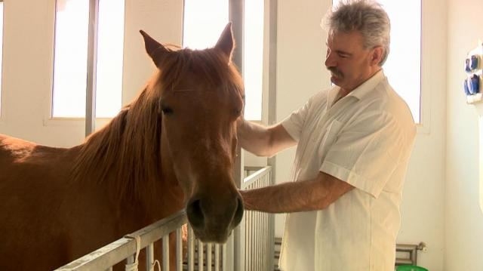
Csinszka - FKV
2015. nov. 30. Fót – szűrővizsgálat (Dec. 3. NRL +)
2015. dec. 21. II. vérvétel eng. – Németo. (+/-)
Dec. 29. NRL +
2016. Jan. 11. Ausztria NRL +
Tulajdonos kérésére január 20-án egyedi engedély febr. 29-ig. (helyszín : ÁTI labor Gödöllő)
Márc. 2-án Brüsszel is döntött
Márc. 17. olasz nagykövet

Slide 16
Szemléletformálás – tudásátadás közös a felelősség

Slide 17
Eszközök
Rövidtávra használt eszközök de másképp
Nyomtatott termékek
Rendezvények
Edukációs kampányok
Gyermekeknek szóló kampányok
Vállalkozók oktatása (pesztó)

Slide 18
Szupermenta termékteszt

Slide 20
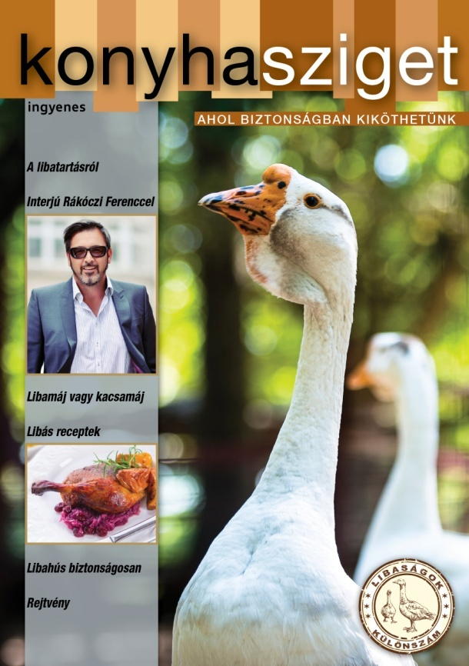
Nyomtatot példányszám: 400 000
Konyhasziget magazin

Slide 21
Ételt csak okosan

Slide 22
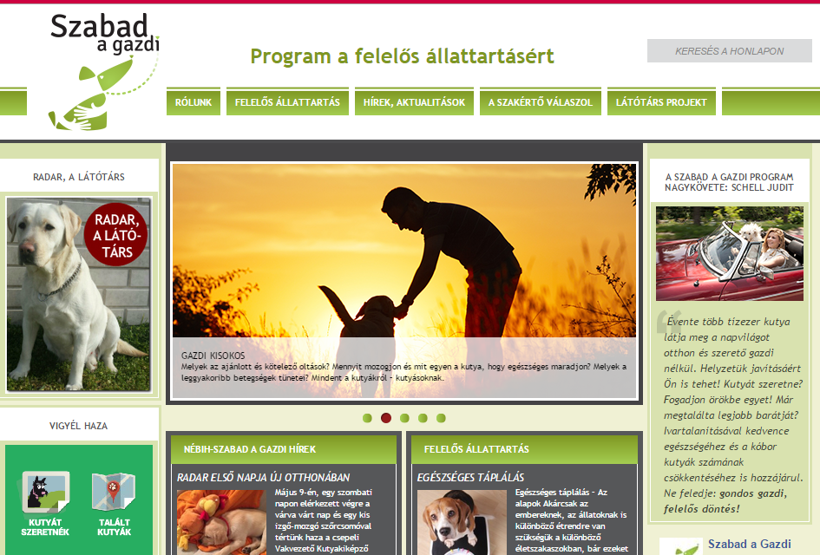
Notes:
A „Szabad a gazdi” kampány pedig arra hivatott, hogy a felelős állattartás szakmai elveit népszerűsítse a nagyközönség számára.
A kampány idei kiemelt programja a Látótárs projekt. A NÉBIH a Magyar Vakok és Gyengénlátók Országos Szövetségével (MVGYOSZ) együttműködve úgy döntött, hogy a Hivatal örökbe fogad egy vakvezető kutyát, állja a kiképzésének minden költségét, és végigkíséri a vakvezető kutyák nevelésének és kiképzésének, munkába állásának és nyugdíjba vonulásának legfontosabb mozzanatait. Az egész folyamatot dokumentálja, melynek kapcsán fontos, a felelős állattartással és állategészségüggyel kapcsolatos információkat oszt meg a közvéleménnyel, egyben a vakok és gyengénlátók életének a mindennapjaira is ráirányítja a figyelmet.
A Látótárs Projekt célja a figyelemfelkeltés és példamutatás azoknak a szervezeteknek és magánszemélyeknek, akik szintén fontosnak érzik az ügyet, és a vakvezető és más segítő kutyák kiképzésének támogatásával hozzájárulnak minél több ember életminőségének javításához.

Slide 23
dr. Barna Sarolta
igazgató
NÉBIH
Élelmiszerbiztonsági Kockázatértékelési Igazgatóság
barnas@nebih.gov.hu
portal.nebih.gov.hu

